Slide 1

以德立身、以德立学、以德施教、以德育德
东北大学师德教育学习课件
（2024年第三期）
党委教师工作部

Slide 2
目录 CONTENTS
01 师德引领
02 警示教育
东北大学师德考核实施办法解读
公开曝光
师德违规案例
-2-

Slide 3
师德引领：东北大学师德考核实施办法解读
1
师 德 引 领
东北大学师德考核实施办法解读
-3-

Slide 4
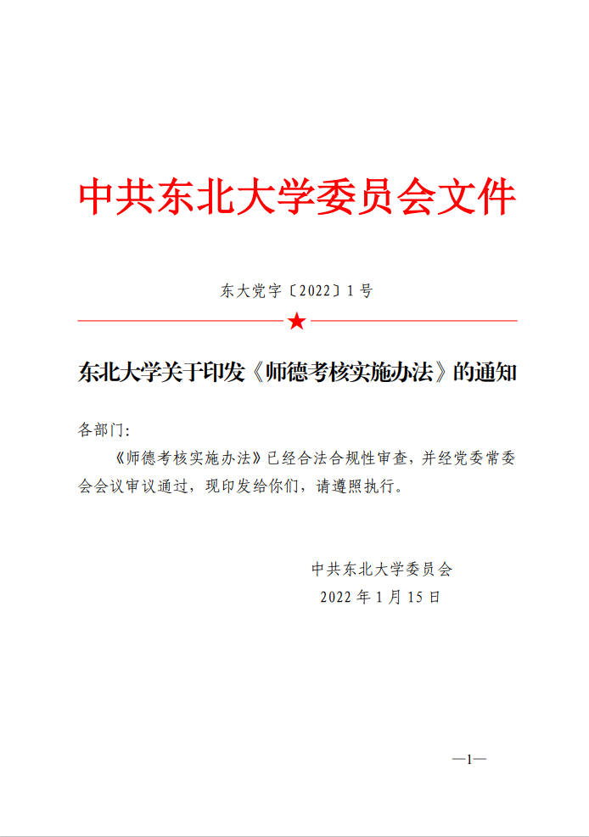
师德引领：东北大学师德考核实施办法解读
2022年1月，东北大学出台《师德考核实施办法》
总则
反映考核年度职业行为情况
阶段性考核
组织机构
师德
年度考核
考核形式与结果
考核结果使用
师德
关键节点
考核
师德
聘期考核
考核机制
责任与纪律
综合反映教师师德表现
把关性考核
在教师发展关键节点实施的
针对性考核
附 则
文件查看：东北大学党委教师工作部网站http://fdc.neu.edu.cn/2024/0925/c10533a269295/page.psp
-4-

Slide 5
师德引领：东北大学师德考核实施办法解读
该文件是落实上级文件精神的重要举措，也是建设一流教师队伍的基本要求
中共中央 国务院关于
全面深化新时代教师队伍建设改革的意见
教育部关于印发《新时代高校教师职业行为十项准则》系列文件的通知
教育部等六部门关于加强新时代高校教师队伍建设改革的指导意见
教育部等七部门印发《关于加强和改进新时代师德师风建设的意见》的通知
深入推进高等学校教师考核评价制度改革，突出教育教学业绩和师德考核
在教师年度考核、职称评聘、推优评先、表彰奖励中必须进行师德考核，实行师德失范“一票否决”
改进师德考核方式方法，避免形式化、随意化。完善师德考核指标体系，提高科学性、实效性
将师德师风作为教师招聘引进、职称评审、岗位聘用、导师遴选、评优奖励、聘期考核、项目申报等的首要要求和第一标准，严格师德考核，注重运用师德考核结果
将师德考核摆在教师考核首要位置，
发挥师德考核对教师行为的约束和提醒作用
强化师德考核结果的运用，师德考核不合格者年度考核应评定为不合格，并取消在教师职称评聘、推优评先、表彰奖励、科研和人才项目申请等方面的资格
中共中央办公厅 国务院办公厅关于
分类推进人才评价机制改革的指导意见
人力资源社会保障部 教育部关于深化高等学校教师职称制度改革的指导意见
中共中央 国务院
深化新时代教育评价改革总体方案
坚持思想政治素质和业务能力双重考察、全面考核和突出重点相结合，注重对师德师风、教育教学、科学研究、社会服务、专业发展的综合评价
突出品德评价。坚持德才兼备，把品德作为人才评价的首要内容，加强对人才科学精神、职业道德、从业操守等评价考核
严把思想政治和师德师风考核。将师德表现作为教师职称评审的首要条件
完善思想政治与师德师风考核办法，健全评价标准、体系及考核方案，提高考核评价的科学性和实效性
把师德表现作为教师资格定期注册、业绩考核、职称评聘、评优奖励首要要求，强化教师思想政治素质考察，推动师德师风建设常态化、长效化
-5-

Slide 6
师德引领：东北大学师德考核实施办法解读
2024年师德年度考核安排
专任教师、德育教师、实验技术系列人员
考核对象
加强“十项准则”深化教育，弘扬教育家精神，指导教师按照教师按照“四有”好老师、四个引路人、四个相统一、大先生等新时代好老师标准及“十项准则”具体要求开展自评自省，充分发挥考核工作的教育引导功能。
考核对象范围内的科级及以上干部填写《东北大学2024年师德年度考核登记表》，其他考核对象在人力资源系统（ http://hr.neu.edu.cn）填报。
各部门师德考核工作小组制定考核工作方案，发挥各教师党支部、教学科研基层组织重要作用，结合师德年度考核重点内容与个人自评情况给出考核结果档次。档次分为优秀、合格、基本合格、不合格。
学校对各部门考核结果进行核查和审定，确定师德年度考核结果。
考核流程
前期引导
个人自评
部门评定
学校审核
通知查看：东北大学党委教师工作部网站http://fdc.neu.edu.cn/2024/1209/c5109a275656/page.htm
-6-

Slide 7
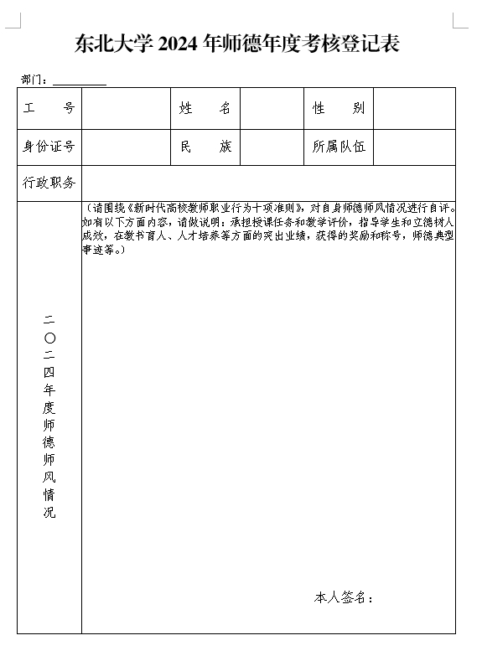
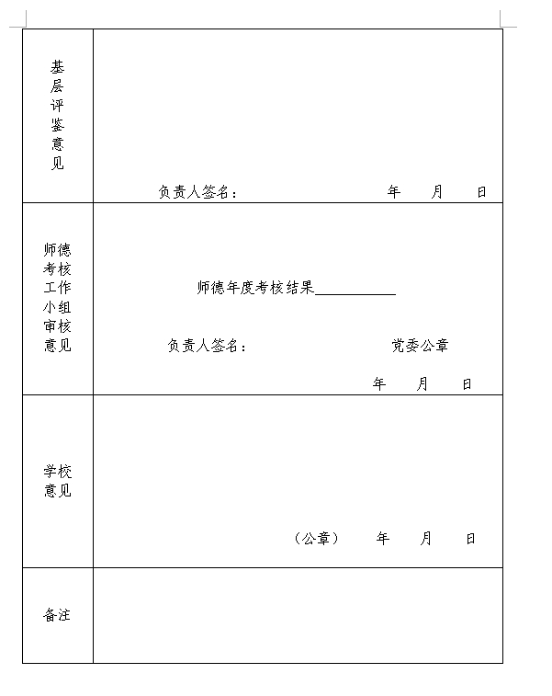
师德引领：东北大学师德考核实施办法解读
参加师德考核的科级及以上干部填写“登记表”
即双肩挑干部和所属队伍为德育教师、实验技术的干部
表格下载：东北大学党委教师工作部网站http://fdc.neu.edu.cn/2024/1209/c5109a275656/page.htm
-7-

Slide 8
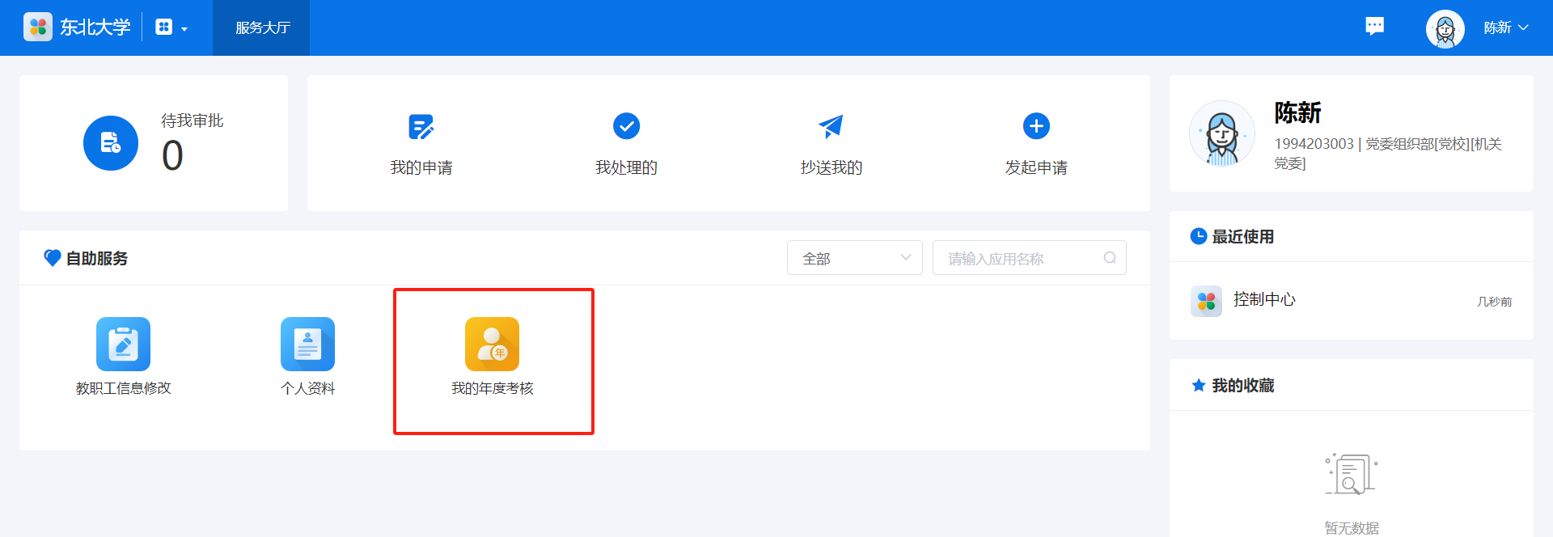
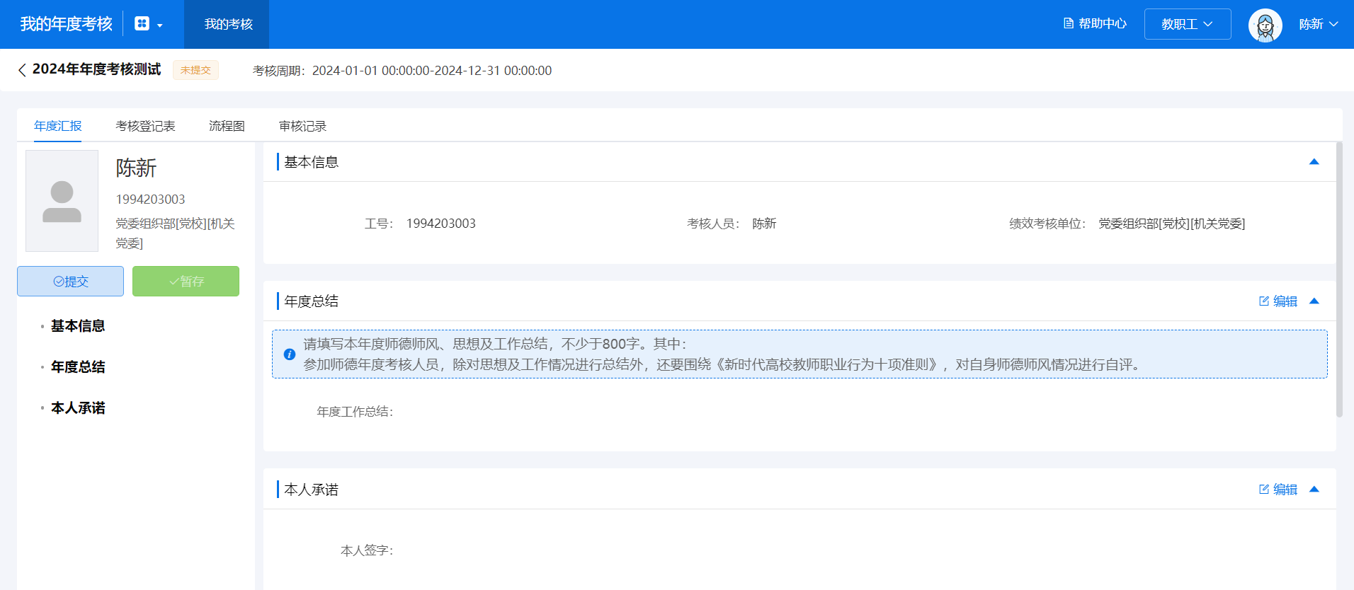
师德引领：东北大学师德考核实施办法解读
其他考核对象在人力资源系统填报
输入网址hr.neu.edu.cn，进行统一身份认证登录，
点击进入【我的年度考核】
在年度总结中围绕《新时代高校教师职业行为十项准则》，对自身师德师风情况进行自评。在线签名后点击【提交】
-8-

Slide 9
师德引领：东北大学师德考核实施办法解读
师德年度考核结果档次
优 秀
合 格
模范遵守“十项准则”，践行教育家精神
能发挥立德树人模范和表率作用
获得校级及以上荣誉称号、奖励、研究成果
教学效果好，深受学生好评
高质量完成学校及所在部门的各项任务
无师德失范、不规范行为
无任何师德失范、不规范行为
支持学校、部门政治理论学习、师德师风建设工作
能够按照学校和部门要求完成教学、科研、人才培养等各项任务
师德
年度考核
基本合格
不合格
违反教学纪律，但并未造成恶劣影响
科研工作中存在不规范行为，但尚未构成学术不端
无故不参加师德师风培训等集体活动累计达1/3的
在师德师风方面存在苗头性、倾向性问题
违反“十项准则”或存在负面清单所列师德失范行为
因师德师风问题被依法判处刑罚、或受到党纪、政纪处分
师德失范行为、违规行为频发且影响恶劣
-9-

Slide 10
师德引领：东北大学师德考核实施办法解读
师德年度考核结果应用
优 秀
合 格
在下一年度绩效分配、各类评聘与申报等活动中，同等条件下可予以倾斜
作为学校师德荣誉评选表彰的重要参考依据
树立能够发挥引领带动作用的教师典型
师德
年度考核
基本合格
不合格
年度工作考核结果不得为优秀、良好，所在部门应加强引导提醒与批评教育，督促其规范职业行为
设立一年考察期，通过定期谈话等形式，帮助教师改正错误，规范教师职业行为
年度工作考核即评定为不合格
设立一年考察期，其所在部门加强引导提醒与批评教育，督促其规范职业行为
对于考核不合格的兼职教师，坚决予以解聘
-10-

Slide 11
警示教育：公开曝光师德违规案例
2
警 示 教 育
公开曝光师德违规案例
说明：本期案例包括国家自然科学基金委员会近期通报的10个学术不端案例，教育部首批至十三批公开曝光的违反教师职业行为十项准则案例中关于高校教师教学方面的3个典型案例。
以案为鉴，以案明纪
-11-

Slide 12
警示教育：公开曝光师德违规案例
违规问题：学术不端
国家自然科学基金委员会监督委员会对陕西某三所高校刘建妮、全成和程海等涉嫌学术不端开展了调查。
经查，刘建妮在2021年重点项目通讯评审过程中通过邮件等方式向多位可能的专家请托，在重点项目答辩前打探评审专家信息并向多位专家请托，向其中两位评审专家全成、程海发送希望答辩时对方提的问题，违规获取会议评审投票结果后又向他人泄露评审结果；在2021年面青地项目会议评审过程中，泄露自己的评审专家身份、为项目申请人提供帮助并泄露评审信息。刘建妮应对上述问题负责。
在上述重点项目评审期间，全成接受项目申请人刘建妮请托并向刘建妮泄露自己作为会议评审专家的身份和参会时见到的其他会议评审专家信息，会议评审前与刘建妮约定了答辩时提问的问题，会议评审结束后向刘建妮泄露会议评审结果。全成应对上述问题负责。
程海接受项目申请人刘建妮请托并向刘建妮泄露自己作为会议评审专家的身份，会议评审前与刘建妮约定了答辩时提问的问题，会议评审结束后向刘建妮泄露会议评审结果。程海应对上述问题负责。
处理结果
《国家自然科学基金项目科研不端行为调查处理办法》
撤销刘建妮国家自然科学基金项目，追回已拨资金，取消刘建妮国家自然科学基金项目申请和参与申请资格3年，取消刘建妮国家自然科学基金项目评审专家资格5年，给予刘建妮通报批评。取消全成国家自然科学基金项目评审专家资格3年，取消全成国家自然科学基金项目申请和参与申请资格2年，给予全成通报批评。取消程海国家自然科学基金项目评审专家资格3年，取消程海国家自然科学基金项目申请和参与申请资格2年，给予程海通报批评。
来源：国家自然科学基金委员会https://www.nsfc.gov.cn/publish/portal0/jd/04/info93663.htm
以案为鉴，以案明纪
-12-

Slide 13
警示教育：公开曝光师德违规案例
违规问题：学术不端
国家自然科学基金委员会监督委员会对河南某高校艾永乐等发表的论文涉嫌学术不端开展了调查。经查，涉事论文存在抄袭他人发表的论文和擅自标注他人科学基金项目的问题。第一作者艾永乐等应对上述问题负责。
处理结果
《国家自然科学基金项目科研不端行为调查处理办法》
取消艾永乐国家自然科学基金项目申请和参与申请资格3年，给予艾永乐通报批评。
来源：国家自然科学基金委员会https://www.nsfc.gov.cn/publish/portal0/jd/04/info93663.htm
以案为鉴，以案明纪
-13-

Slide 14
警示教育：公开曝光师德违规案例
违规问题：学术不端
国家自然科学基金委员会监督委员会对广东某学院江启宇发表的论文涉嫌学术不端开展了调查。经查，江启宇存在委托第三方机构投稿问题，涉事论文还存在擅自标注他人基金项目的客观事实，论文唯一作者江启宇应对上述问题负责。此外，江启宇还应对在案件调查过程中藏匿证据的问题负责。
处理结果
《国家自然科学基金项目科研不端行为调查处理办法》
取消江启宇国家自然科学基金项目申请和参与申请资格5年，给予江启宇通报批评。
来源：国家自然科学基金委员会https://www.nsfc.gov.cn/publish/portal0/jd/04/info93663.htm
以案为鉴，以案明纪
-14-

Slide 15
警示教育：公开曝光师德违规案例
违规问题：学术不端
国家自然科学基金委员会监督委员会对江苏某高校陈静等发表的论文涉嫌学术不端开展了调查。经查，涉事论文存在委托第三方中介投稿和未经同意使用他人署名的问题，第一兼通讯作者陈静应对上述问题负责。此外，陈静将该论文列入其作为参与人的2项科学基金项目申请书中，陈静还应对此问题负责。
处理结果
《国家自然科学基金项目科研不端行为调查处理办法》
取消陈静国家自然科学基金项目申请和参与申请资格3年，给予陈静通报批评。
来源：国家自然科学基金委员会https://www.nsfc.gov.cn/publish/portal0/jd/04/info93663.htm
以案为鉴，以案明纪
-15-

Slide 16
警示教育：公开曝光师德违规案例
违规问题：学术不端
国家自然科学基金委员会监督委员会对湖北某高校黄飞若、王同心等发表的10篇论文涉嫌学术不端开展了调查。经查，论文1中相同图片代表不同含义，存在图片使用混乱问题；论文2与本团队2019年发表的其他论文文字撰写高度重复，存在违反论文发表规范的问题；论文3、4、5、6、7、8、9中描述的数据与原始数据不符，存在数据篡改的问题；论文10存在伪造数据的问题。黄飞若（10篇论文通讯作者）、王同心（论文1、2、4、5、7、8、9第一作者，论文6共同第一作者）等应分别对相应论文存在的问题负责。此外，黄飞若将涉事论文列入了基金项目申请书、进展/结题报告中，黄飞若还应对此负责；王同心将涉事论文列入基金项目申请书中，王同心还应对此负责。
处理结果
《国家自然科学基金项目科研不端行为调查处理办法》
撤销黄飞若国家自然科学基金项目，追回2个项目的已拨资金，取消黄飞若国家自然科学基金项目申请和参与申请资格5年，给予黄飞若通报批评。
撤销王同心国家自然科学基金项目，追回已拨资金，取消王同心国家自然科学基金项目申请和参与申请资格3年，给予王同心通报批评。
来源：国家自然科学基金委员会https://www.nsfc.gov.cn/publish/portal0/jd/04/info93663.htm
以案为鉴，以案明纪
-16-

Slide 17
警示教育：公开曝光师德违规案例
违规问题：学术不端
国家自然科学基金委员会监督委员会对河南某高校张凤妍、王帅等发表的2篇论文涉嫌学术不端开展了调查。经查，论文1存在购买数据的问题，第一作者王帅、通讯作者张凤妍等应对该问题负责。论文2存在图片使用混乱的问题，通讯作者张凤妍等应对该问题负责。此外，张凤妍将论文1和论文2列入基金项目进展报告，张凤妍还应对此问题负责。
处理结果
《国家自然科学基金项目科研不端行为调查处理办法》
撤销张凤妍国家自然科学基金项目，追回已拨资金，取消张凤妍国家自然科学基金项目申请和参与申请资格5年，给予张凤妍通报批评。
取消王帅国家自然科学基金项目申请和参与申请资格5年，给予王帅通报批评。
来源：国家自然科学基金委员会https://www.nsfc.gov.cn/publish/portal0/jd/04/info93663.htm
以案为鉴，以案明纪
-17-

Slide 18
警示教育：公开曝光师德违规案例
违规问题：学术不端
国家自然科学基金委员会监督委员会对辽宁某高校燕秋等发表的6篇论文涉嫌学术不端开展了调查。经查，6篇论文中存在图片使用混乱的问题。论文通讯作者/共同通讯作者燕秋等应对论文存在的问题负责。此外，燕秋将论文1列入基金项目结题报告、将论文3列入基金项目申请书、将论文6列入基金项目申请书，燕秋还应对此问题负责。
处理结果
《国家自然科学基金项目科研不端行为调查处理办法》
撤销燕秋国家自然科学基金项目，追回4个项目的已拨资金，取消燕秋国家自然科学基金项目申请和参与申请资格5年，给予燕秋通报批评。
来源：国家自然科学基金委员会https://www.nsfc.gov.cn/publish/portal0/jd/04/info93663.htm
以案为鉴，以案明纪
-18-

Slide 19
警示教育：公开曝光师德违规案例
违规问题：学术不端
国家自然科学基金委员会监督委员会对浙江某高校胡静波等发表的2篇论文涉嫌学术不端开展了调查。经查，论文1、论文2存在伪造篡改的问题，论文1第一作者兼通讯作者、论文2通讯作者胡静波应对上述问题负责。此外，胡静波将论文1和论文2列入基金项目结题报告，胡静波还应对此问题负责。
处理结果
《国家自然科学基金项目科研不端行为调查处理办法》
撤销胡静波国家自然科学基金项目，追回已拨资金，取消胡静波国家自然科学基金项目申请和参与申请资格3年，给予胡静波通报批评。
来源：国家自然科学基金委员会https://www.nsfc.gov.cn/publish/portal0/jd/04/info93663.htm
以案为鉴，以案明纪
-19-

Slide 20
警示教育：公开曝光师德违规案例
违规问题：学术不端
国家自然科学基金委员会监督委员会对四川某高校杜劲萱等发表的论文涉嫌学术不端开展了调查。经查，涉事论文存在伪造研究数据、标注虚构的科学基金项目批准号、未经同意使用他人署名的问题。第一作者杜劲萱应对上述问题负责。
处理结果
《国家自然科学基金项目科研不端行为调查处理办法》
取消杜劲萱国家自然科学基金项目申请和参与申请资格3年，给予杜劲萱通报批评。
来源：国家自然科学基金委员会https://www.nsfc.gov.cn/publish/portal0/jd/04/info93663.htm
以案为鉴，以案明纪
-20-

Slide 21
警示教育：公开曝光师德违规案例
违规问题：学术不端
国家自然科学基金委员会监督委员会对天津某高校闫世程等发表的3篇论文涉嫌学术不端开展了调查。经查，涉事论文1存在抄袭他人论文图片、篡改图片标尺、未经同意使用他人署名、未经他人同意擅自注册他人邮箱并用于论文投稿、擅自标注他人科学基金项目等问题，论文通讯作者闫世程应对上述问题负责；涉事论文2存在图片使用混乱问题，第一作者闫世程应对该论文存在的问题负责；涉事论文3存在图片使用混乱、篡改图片标尺问题，第一兼通讯作者闫世程应对该论文存在的问题负责。此外，闫世程还应对将论文1列入基金项目进展报告以及将论文2和论文3列入基金项目申请书的问题负责。
处理结果
《国家自然科学基金项目科研不端行为调查处理办法》
撤销闫世程国家自然科学基金项目，追回已拨资金，取消闫世程国家自然科学基金项目申请和参与申请资格5年，给予闫世程通报批评。
来源：国家自然科学基金委员会https://www.nsfc.gov.cn/publish/portal0/jd/04/info93663.htm
以案为鉴，以案明纪
-21-

Slide 22
警示教育：公开曝光师德违规案例
违规问题：发表错误言论
2019年2月，重庆师范大学教师唐某在课程教学中发表损害国家声誉的言论。
处理结果
《新时代高校教师职业行为十项准则》
《事业单位工作人员处分暂行规定》
《教育部关于高校教师师德失范行为处理的指导意见》
唐某的行为违反了《新时代高校教师职业行为十项准则》第一项、第三项规定。根据《事业单位工作人员处分暂行规定》《教育部关于高校教师师德失范行为处理的指导意见》等相关规定，给予唐某撤销教师资格，调离教师岗位，降低岗位等级的处理。学校对其所在学院党政负责人进行约谈并责令作出深刻检查。
来源：教育部 http://www.moe.gov.cn/jyb_xwfb/gzdt_gzdt/s5987/202108/t20210825_554266.html
以案为鉴，以案明纪
-22-

Slide 23
警示教育：公开曝光师德违规案例
违规问题：使用低俗不雅方式授课
2020年9月，三峡大学教师郎某某使用低俗不雅的图文在校讲授日语课程，影响恶劣。
处理结果
《新时代高校教师职业行为十项准则》
《教育部关于高校教师师德失范行为处理的指导意见》
郎某某的行为违反了《新时代高校教师职业行为十项准则》第三项规定。根据《教育部关于高校教师师德失范行为处理的指导意见》等相关规定，给予郎某某停课、调离教学工作岗位处理，并对其进行通报批评、取消年度评优资格、扣罚绩效工资；对该教师所在的二级学院进行通报批评。
来源：教育部http://www.moe.gov.cn/jyb_xwfb/gzdt_gzdt/s5987/202012/t20201207_503811.html
以案为鉴，以案明纪
-23-

Slide 24
警示教育：公开曝光师德违规案例
违规问题：违反教学纪律
2018年9月至2019年10月间，郑州大学某外籍教师教学态度不端正、教学方法不严谨、教学效果差，多次违反教学纪律，与学生言谈粗鄙，言语有失教师身份，给学生造成不良影响。
处理结果
外籍教师管理办法
根据学校外籍教师管理办法，解除与该名外籍教师劳动聘用关系，注销其外国人来华工作证，并办理居留许可注销手续，限期离境。
来源：教育部http://www.moe.gov.cn/jyb_xwfb/gzdt_gzdt/s5987/201912/t20191205_410994.html
以案为鉴，以案明纪
-24-

